Slide 1
Baruch Spinoza (1632-1677 )
Prof. Marco Apolloni

Slide 2

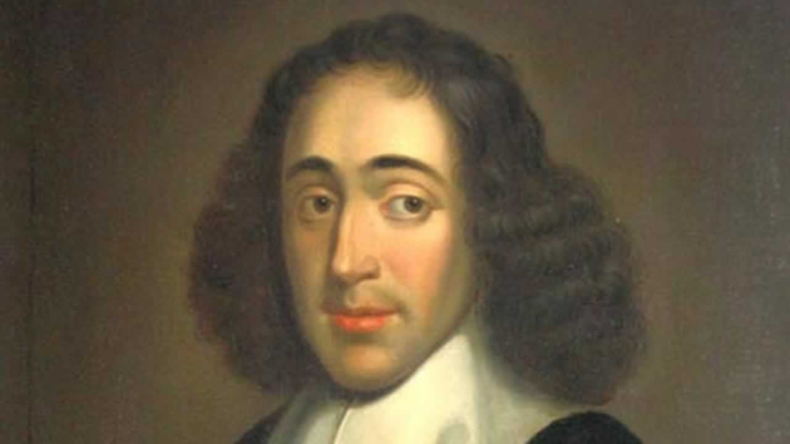

Slide 3
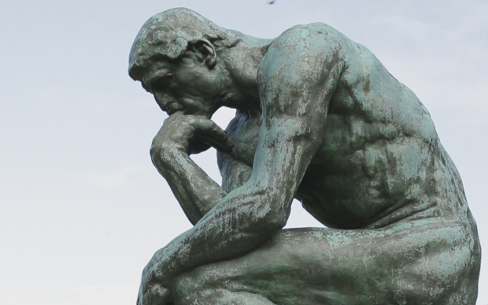
Razionalismo
tutto ha senso, nulla sfugge alla ragione.

Slide 4

Panteismo
qualunque cosa esiste è parte di una sola: Dio.

Slide 5

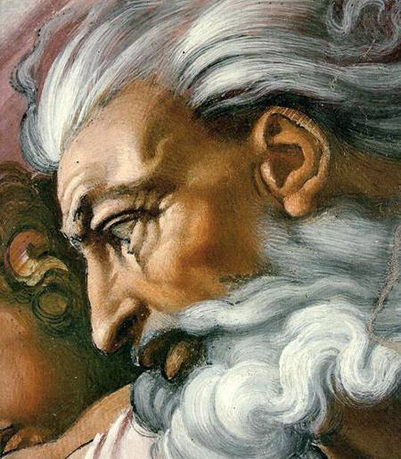
Contro l’antropomorfizzazione
Spinoza Si scaglia contro l'antropomorfizzazione di Dio, che, in quanto infinito e non umano, non possiede attributi umani, ad esempio: non è un vecchio benevolo e con la barba .

Slide 6
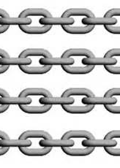
Determinismo
qualsiasi azione umana è il prodotto di una causa . Non si può sfuggire alla catena causale. Ogni fenomeno ha una spiegazione.

Slide 7
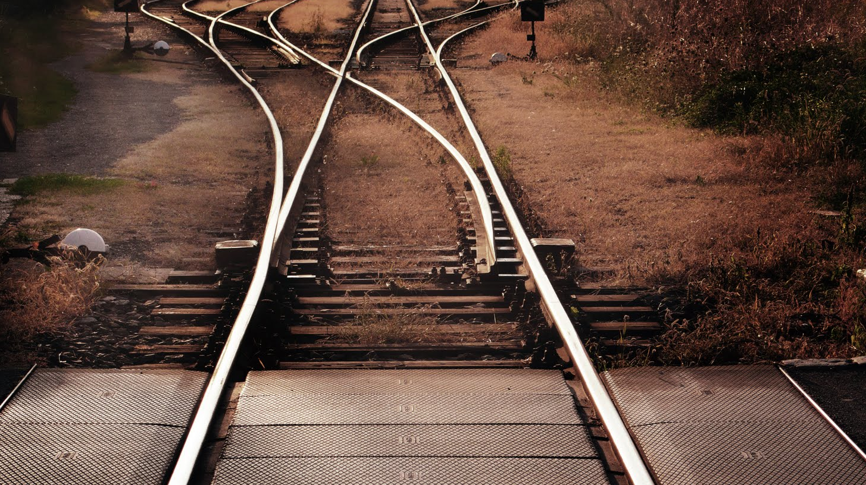
E il libero arbitrio?
La Filosofia spinoziana mal si addice con il concetto di libero arbitrio. Perché? Per il principio deterministico: non possono esservi azioni spontanee. Ogni azione è il prodotto di una causa.

Slide 8
Libertà minima
Spinoza ammette Una minima forma di libertà: possiamo non limitarci a reagire passivamente (quasi per inerzia, come ci si aspetterebbe facessimo), soltanto subendo gli eventi esterni, bensì scegliendo come porci dinnanzi ad essi, ovvero divenendo dei soggetti attivi.

Slide 9
Deus sive natura
Solo Dio può essere definito, tutto il resto è definito per negazione. C'è un'unica sostanza, Dio, il resto non sono che aggettivazioni: aspetti di Dio. Per questo: Deus sive natura, Dio ovvero la natura. Da qui a definire la filosofia di Spinoza "panteistica" il passo è breve.

Slide 10

Necessità vs. libertà
Se il libero arbitrio non ha senso, allora tutto quello che accade è necessario. La necessità tutto sovrintende. Necessità vs. Libertà.

Slide 11
Sub specie aeternitatis
Sub specie aeternitatis… che significa? sforzarsi di vedere il mondo come lo vede Dio. Confidare o temere il futuro è insensato per Spinoza in quanto, secondo la sua visione deterministica, ciò che dovrà accadere comunque accadrà, Ergo: perché preoccuparsi? Dei topolini ciechi che sono liberi di muoversi dentro a una scatola, questa metafora potrebbe riassumere la libertà dell’uomo secondo spinoza.

Slide 12

Spinoza e il male
Come liquida Spinoza il problema del male? non c'è male ma solo apparenza del male e questa si origina perché si credono le parti dell’universo disgiunte e autonome, quando in realtà sono tutte un’unica sostanza che è dio (Deus sive natura appunto).

Slide 13
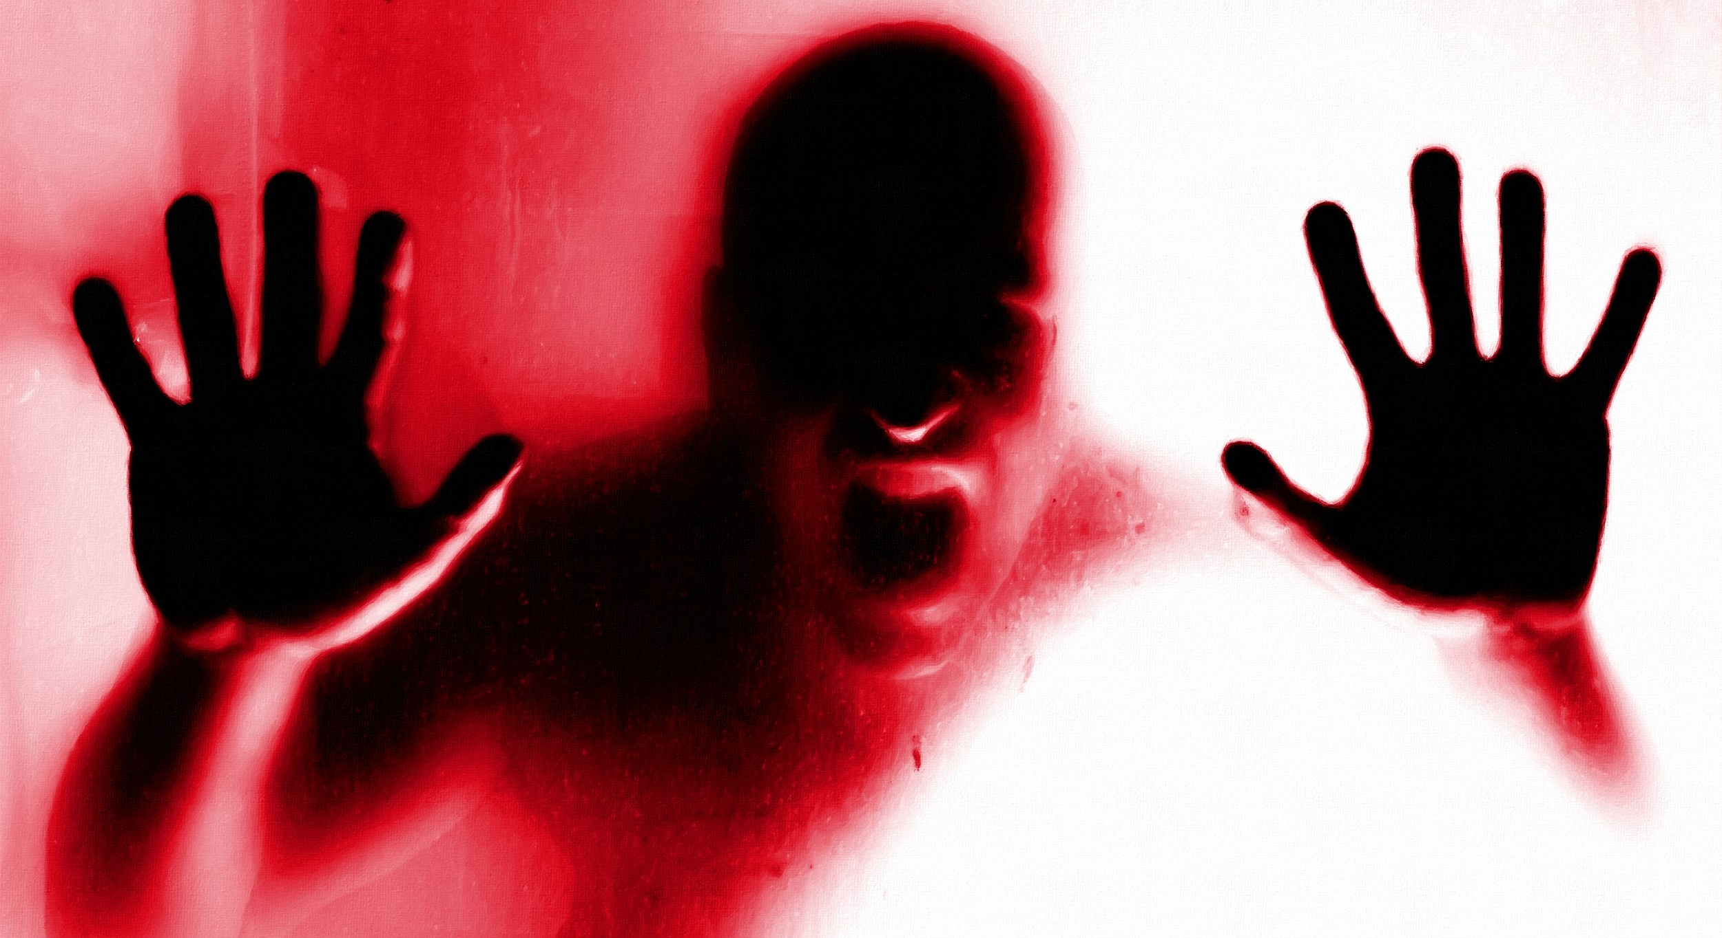
Meditare sulla vita
Potremmo definire Spinoza come un liberatore dalla paura: filosofare è un'opportunità per meditare sulla vita e non sulla morte al contrario dell'approccio socratico per cui il filosofare preparerebbe ad accettare più serenamente il proprio trapasso.

Slide 14
I sentimenti sono buoni, le passioni no
Occorre distinguere tra sentimenti e passioni. I sentimenti provengono dall'interno di sé e contengono un principio innato di bontà che ci conduce verso la saggezza, che è amore intellettuale di Dio. Viceversa, le passioni, che provengono dall'esterno, trascinano verso il fondo. Ricordate il mito dell'auriga, raccontatoci da Platone nel «Fedro»? In questo mito i sentimenti rinviano al cavallo bianco dominato dalla razionalità che innalza, mentre le passioni somigliano al cavallo nero il cui principio irrazionale sospinge verso il basso.

Slide 15
Il metodo geometrico
Tolta la patina di determinismo che gli ha fruttato il soprannome di “ebreo di amsterdam” (Miguel de Unamuno), non si può non apprezzare la raffinatezza delle argomentazioni di Spinoza, vale a dire: il suo metodo geometrico. Esso tratta concetti metafisici (vita, morte, Dio, eternità) come se si trattasse di questioni geometriche. Tant’è che soleva concludere le sue proposizioni con la seguente formula: «QeD», ovvero «Quod erat demonstrandum».

Slide 16
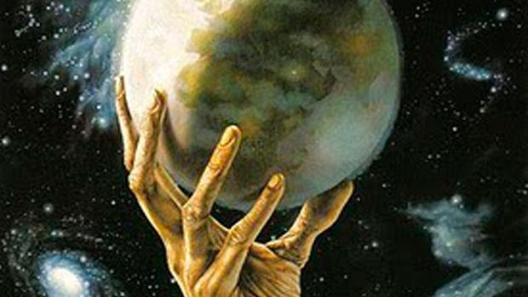
monismo
La metafisica spinoziana è il più compiuto esempio di monismo. Se Dio è la natura, allora tutto è parte di un’unica sostanza che è Dio. Perciò monismo, da: mono, cioè uno.

Slide 17
Spinoza secondo Russell
Secondo il premio nobel bertrand Russell, La scienza moderna sconfessa le acquisizioni della metafisica spinoziana, infatti, i dati empirici non sono necessità logiche.
Sempre secondo Russell, L'etica è la parte migliore del pensiero spinoziano. Addirittura costituirebbe un'evoluzione (o aggiornamento) di quella cristiana. Un esempio? Per spinoza Si pecca per ignoranza, non per malvagità.

Slide 18

Parola di spinoza
«L’odio è accresciuto dalla reciprocità, ma può d’altra parte essere debellato dall’amore. L’odio, quando è completamente vinto dall’amore, si trasforma in amore; e allora l’amore è più grande che se l’odio non l’avesse preceduto».

Slide 19
La critica di Unamuno
Un grande pensatore del Novecento, lo spagnolo miguel de Unamuno, muove una critica a Spinoza definendolo «l'Ebreo di Amsterdam» che rifiuta d'indignarsi al cospetto di quella suprema ingiustizia che è la morte e che, per giunta, sembrerebbe sordo ai lamenti sacrosanti di quella creatura di carne e sangue che è l'uomo.

Slide 20
Spunto di riflessione
In definitiva, si può considerare l'etica di Spinoza uno strumento di consolazione, valido senz’altro, ma niente più che uno strumento, con tutti gli annessi e connessi; consola sì, pur non bramando né tanto meno chiedendo giustizia alla profonda ingiustizia umana, quella di soffrire e – in ultima battuta – di dover morire. Perlomeno la consolazione del platonismo e del cristianesimo, ovvero la ricompensa dei giusti dopo la morte, per quanto meno geometrica e raffinata, tende più a un ideale di giustizia universale; Giustizia della quale Dio solo lo sa quanto ce n'è bisogno.

